Slide 1
Curso de Fundamentos de Semicondutores

Slide 2
AULA 1

Slide 3
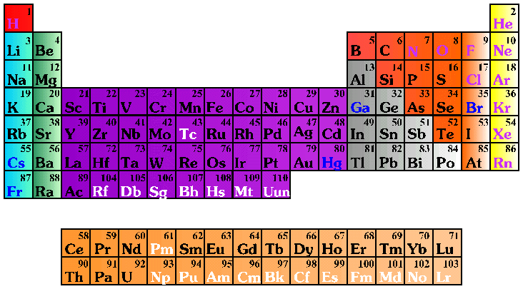
Tabela Periódica
Os elementos da tabela periódica são arranjados em colunas de acordo com as propriedades químicas, Em seqüência de acordo com a massa atômica. A organização dos elementos se dá de uma forma racional e prevê a existência de novos elementos.

Slide 4
Semicondutores mais comuns
Posição na tabela periódica | II | III | IV | V | VI
 |  | Boro (B) | Carbono (C) | Nitrogênio (N)
 |  | Alumínio (Al) | Silício (Si) | Fósforo (P) | Enxofre (S)
 | Zinco (Zn) | Gálio (Ga) | Germânio (Ge) | Arsênio (As) | Selênio (Se)
 | Cádmio (Cd) | Índio (In) |  | Antimônio (Sb) | Telúrio (Te)
Semicondutores grupo IV: Si, Ge, SiC, SiGe
Compostos binários III-V: GaAs, InP, GaN e GaP
Compostos binários II-VI: ZnS, CdS, CdTe

Slide 5
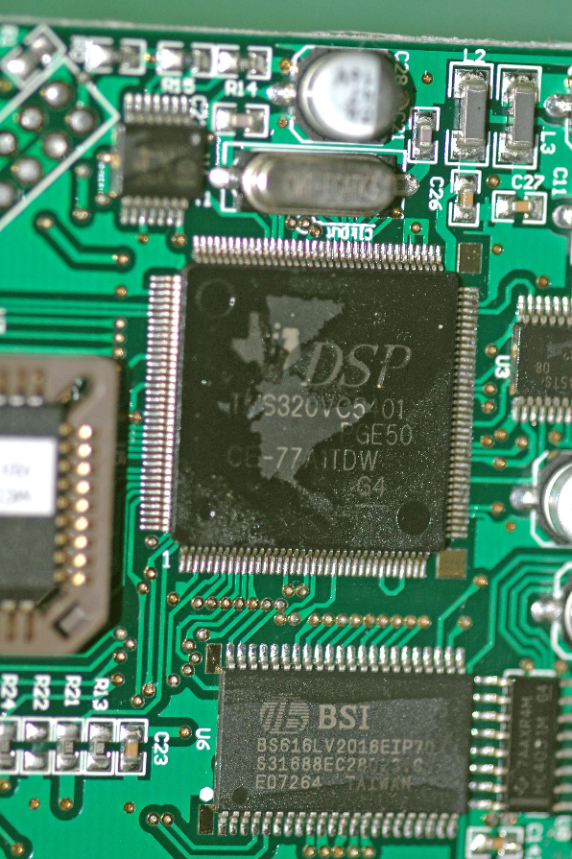
Bits no Transmissor
Portadora Analógica
Bits no Receptor
By Mataresephotos - http://fotosbsb.com.br, CC BY 3.0,
https://commons.wikimedia.org/w/index.php?curid=15088292
Antena
Antena
Processamento
Da Portadora
Analógica
ADC
Digital
Signal
Processing
Processamento
Da Portadora
Analógica
DAC

Slide 6
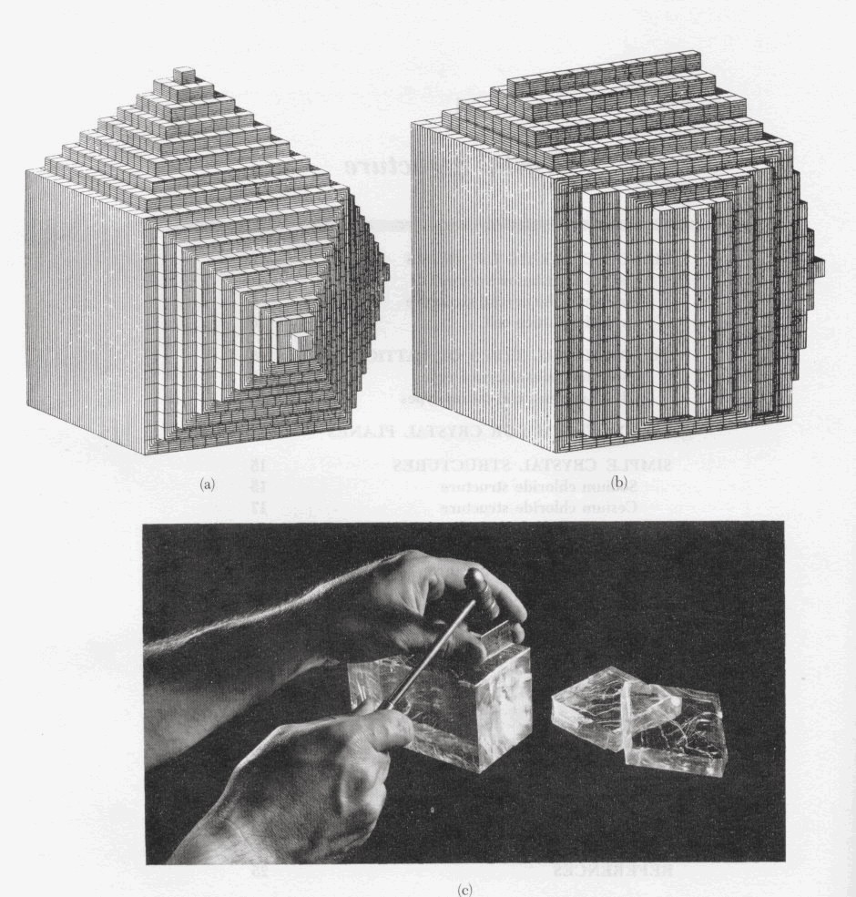
Introdução
As observações da regularidade e perfeição geométrica de cristais macroscópicos forneceram, já no século XVIII, os primeiros indícios de que os cristais são formados por uma coleção de partículas organizadas de forma periódica. A confirmação experimental direta deste fato veio no início do século XX, através dos experimentos de difração de raios-X e do desenvolvimento de uma teoria elementar de difração de ondas por um sistema periódico. Estas descobertas valeram o prêmio Nobel a W. H. Bragg e W. L. Bragg em 1915 e a M. T. F. von Laue no ano anterior.
Motivação: As propriedades da rede cristalina periódica determinam as características eletrônicas do material.

Slide 7
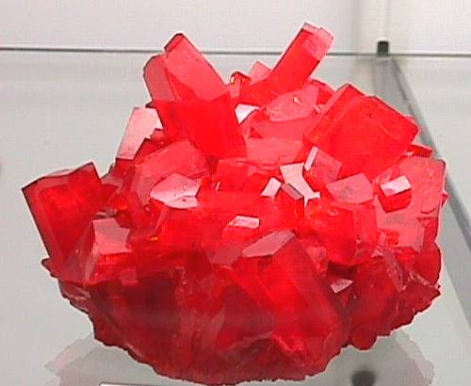
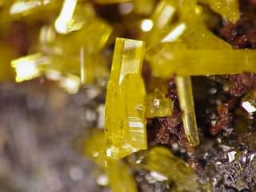

Slide 8
A estrutura Cristalina
Os materiais não existem na natureza sob a forma de átomos livres
Estado gasoso, líquido e sólido
Física da Matéria Condensada Física do estado sólido
Sólidos: (de acordo com o arranjo atômico)
Cristalinos
Os átomos se arran jam em um padrão regular e periódico.
Amorfos
Não há um padrão regular e periódico.
Em um sólido cristalino, o cristal parece exatamente o mesmo em um ponto que em pontos equivalentes.
Ainda há os cristais policristalinos

Slide 9
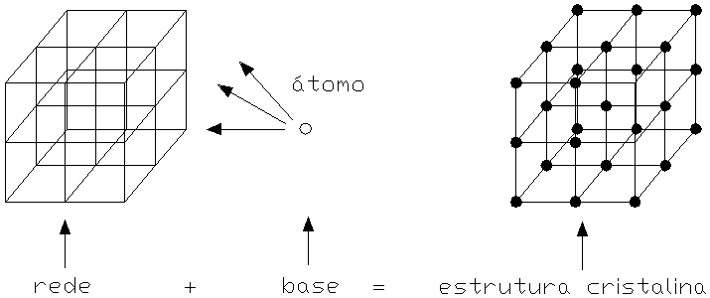
Matematicamente a estrutura cristalina pode ser representada por uma rede e uma base
Rede = estrutura geométrica
Base = distribuição dos átomos em cada ponto da rede.
A rede é definida por 3 vetores tal que:
onde, u, v, w são inteiros. Observe que o ponto r’ é idêntico ao ponto r.
Definições:
Célula unitária: é uma célula que transladada n vezes nas direções x, y, z, gera toda a rede.
Célula primitiva: é a menor célula capaz de gerar a rede.

Slide 10
Os cristais apresentam alto grau de ordenação interna, sendo formados por repetições translacionais de moléculas ou átomos em todas as direções.
Em meados do século XIX, A. Bravais estudou as diferentes maneiras de se arranjar pontos geométricos de forma periódica no espaço tri-dimensional. Seu trabalho deu origem ao que se conhece hoje como redes de Bravais.
Há duas definições equivalentes de uma rede de Bravais:
Um conjunto infinito de pontos com arranjo e orientação que parecem exatamente os mesmos quando vistos de qualquer ponto da rede.
Todos os pontos cujas posições R têm a forma
,
onde a₁, a₂ e a₃ são três vetores não coplanares e n₁, n₂ e n₃ são inteiros. Como consequência das definições acima, diz-se que cada vetor da rede, R, está associado a uma operação de simetria de translação, T_{R}, que leva a rede nela mesma.

Slide 11
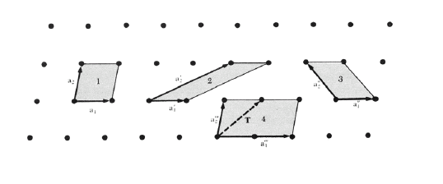
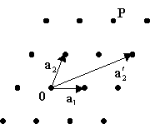
Os vetores a_{i} são chamados vetores primitivos da rede. Para uma dada rede de Bravais, a escolha dos vetores primitivos não é única, como está mostrado na figura abaixo. Nesta figura está desenhada uma rede de Bravais bidimensional, a rede oblíqua. Note que qualquer ponto da rede pode ser alcançado a partir da origem para qualquer das duas definições de vetores primitivos mostradas na figura: (a₁, a₂) ou (a₁, a’₂ ). Em geral adota-se a convenção na qual estes vetores são os de menor tamanho possível ou apresentam certas simetrias.

Slide 12
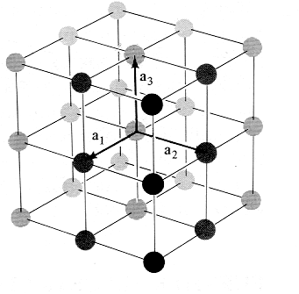
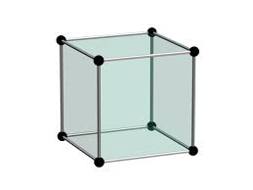
Como exemplo, vamos analisar as simetrias da rede cúbica simples.
Os vetores primitivos são, , e , onde a é o tamanho da aresta de cada cubo. Estes vetores primitivos definem as operações de simetria de translação da rede.

Slide 13
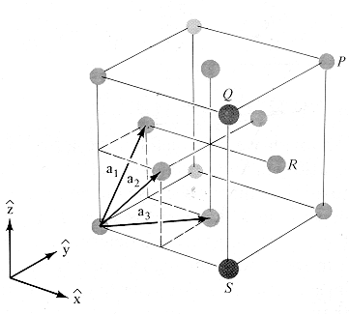
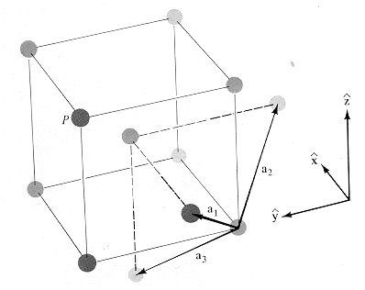
Além da rede cúbica simples, há outras duas redes de Bravais cúbicas que apresentam as mesmas simetrias pontuais. São elas:
a rede cúbica de face centrada (face-centered cubic, fcc) e a;
rede cúbica de corpo centrado (body-centered cubic, bcc).
Na rede fcc, além dos vértices dos cubos, há pontos da rede no centro de cada face. Porém, todos os pontos da rede são indistinguíveis: os da face são também vértices de (outros) cubos, e vice-versa.
O mesmo ocorre na rede bcc, neste caso há um ponto da rede no centro de cada cubo.

Slide 14
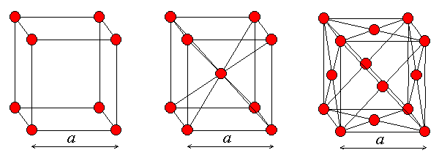

Slide 15
As três redes de Bravais cúbicas formam o sistema cristalino cúbico.
Há um total de 7 sistemas cristalinos distintos:
cada um caracterizado por um conjunto de operações de simetria pontual.
cúbico,
tetragonal,
ortorrômbico,
monoclínico,
triclínico,
trigonal (ou romboédrico) e
hexagonal,

Slide 16
Podemos ilustrar estes 7 sistemas através de objetos que apresentam estas simetrias e que são formados por arestas de lado a, b e c, que formam ângulos entre si de α, β e γ.
Vídeo recomendado: https://www.youtube.com/watch?v=VPCDSmoomGk&t=3s

Slide 17
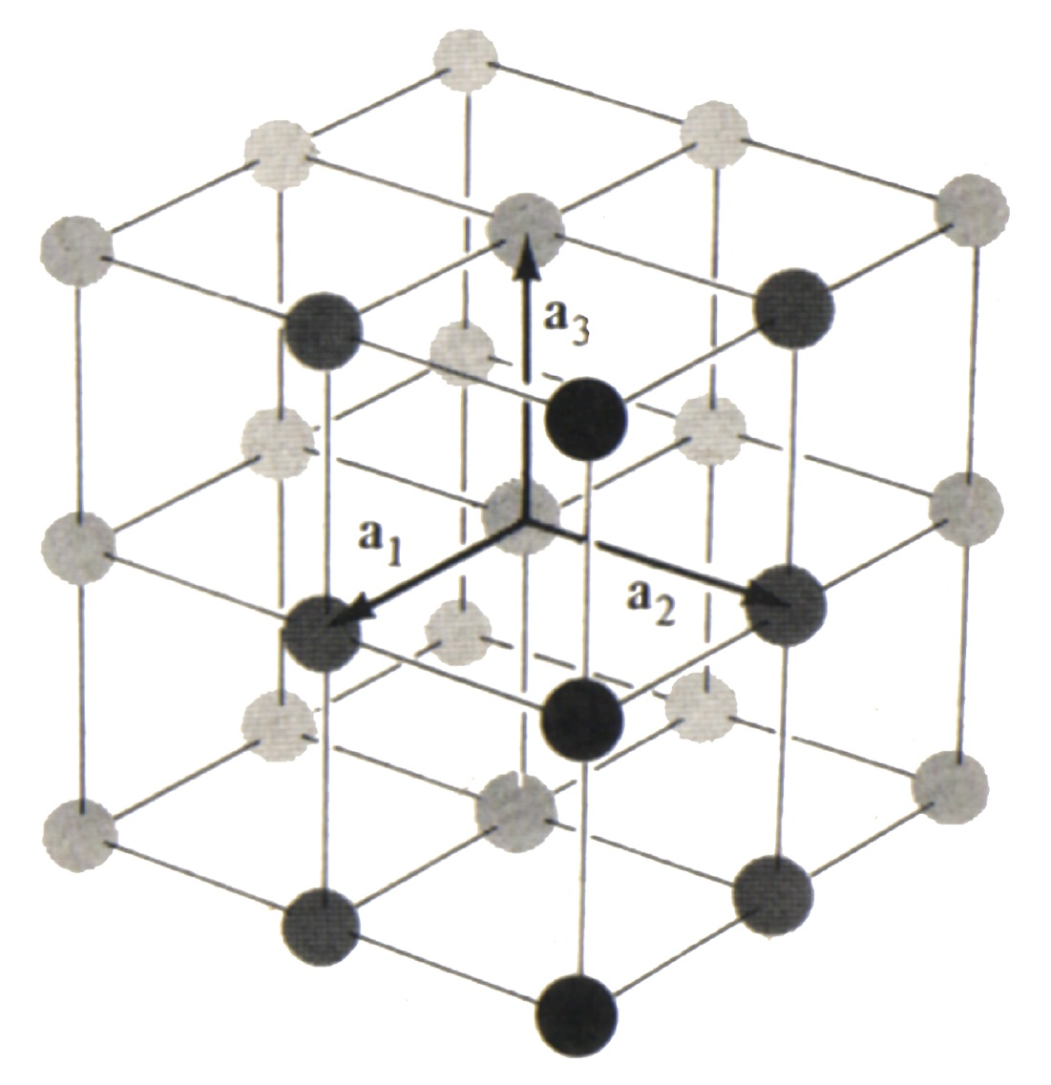
Exemplos: Rede cúbica simples: C_{s}Cl

Slide 18
Rede cúbica de corpo centrado (BCC)
Cr, Li, Ba, Nb, Cs, W

Slide 19
Rede cúbica de face centrada (FCC)
Al, Cu, Pb, Ni, Ag

Slide 20
O elemento carbono pode apresentar várias formas de estrutura cristalina e morfológica com propriedades totalmente diferentes entre si. Algumas das formas mais conhecidas do carbono são: diamante, grafite, nanotubos, fulerenos e grafeno. O diamante possui estrutura tetraédrica. Já os materiais grafíticos possuem um arranjo de átomos hexagonal (tipo honeycomb) . Além disso, existem algumas formas amorfas bastante estudadas, como o DLC (diamond–like carbon).

Slide 21
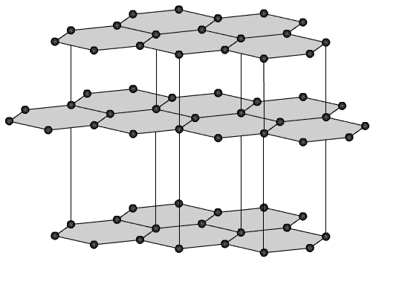
Grafite
3.4 Å
1.42 Å

Slide 22
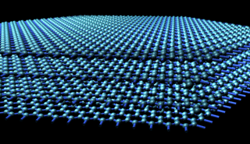

Slide 23
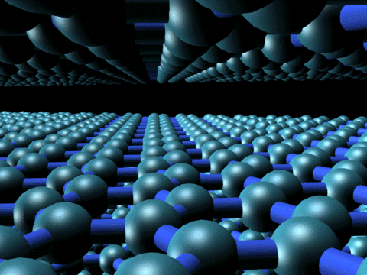

Slide 24
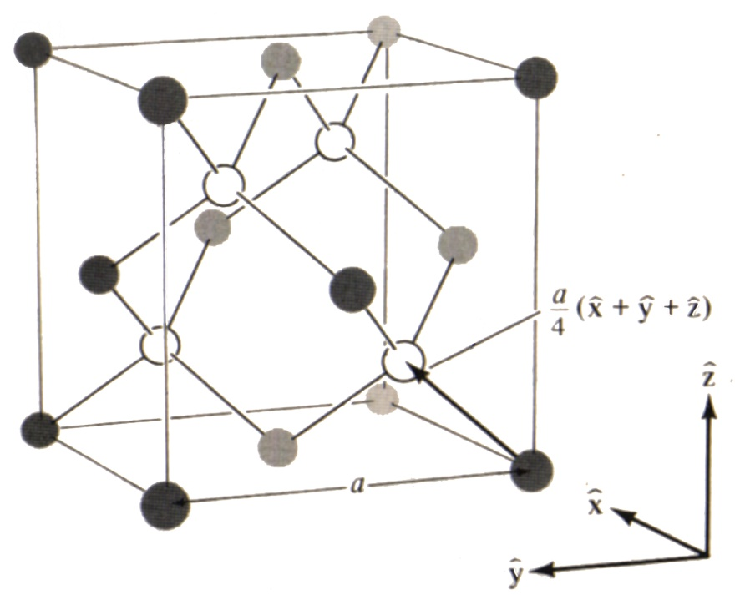
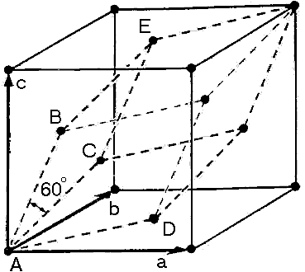
A rede diamante
A rede de Diamante pode ser compreendida como uma estrutura FCC, com um átomo extra colocado a a/4, b/4, c/4 de cada átomo original.
Em outras palavras, uma rede diamante pode ser vista como uma combinação de duas FCC interpenetrantes.
Célula primitiva do diamante : romboédrica ou trigonal

Slide 25
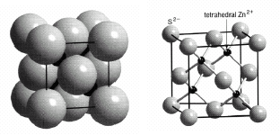
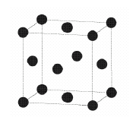
A rede do diamante é a rede cristalina básica para diversos semicondutores de interesse, incluindo Si e Ge. Além disso, diversos semicondutores compostos, tais como, GaAs e InP cristalizam em estruturas semelhantes, como elementos alternados em cada posição: rede Zinc Blende.

Slide 26
Modelo de esferas sólidas de uma estrutura cristalina – Eficiência de Empacotamento
Algumas das propriedades dos sólidos cristalinos dependem da estrutura do cristal no material, o modo segundo o qual, átomos, íons ou moléculas são espacialmente arranjados.
Há um número muito grande de diferentes estruturas cristalinas.
Quando descrevemos estruturas cristalinas, os átomos, íons ou moléculas são imaginados como sendo esferas sólidas com diâmetros bem definidos. Esta descrição é chamada de modelo de esferas sólidas de uma estrutura cristalina, no qual, as esferas representam átomos dos vizinhos mais próximos tocando-se uns nos outros.

Slide 27
Estrutura Cúbica Simples
Quantos átomos tem uma estrutura cúbica simples?
Somente um → 8 * 1/8 de átomo

Slide 28
Para a estrutura FCC, cada átomo dos vértices é compartilhado por oito células unitárias, enquanto que os átomos da face com apenas duas células.
Portanto, 1/8 de cada um dos 8 átomos e a metade de cada um dos 6 átomos da face, ou um total de 4 átomos inteiros podem ser considerados em uma célula unitária.
a
4R
a
Volume de uma célula unitária FCC em termos do raio atômico R

Slide 29
Duas outras importantes características de um cristal são:
Número de Coordenação (NC) → número de átomos vizinhos mais próximos.
Eficiência de empacotamento atômico (EEA) → Representa a fração do volume de uma célula unitária que corresponde a esfera sólida
EEA
a
4R
a
EEA = 0.74
Vídeo Sugerido: https://www.youtube.com/watch?v=8T-cmI7QYNg

Slide 30
Analogamente para a BCC
FEA = 0.68

Slide 31
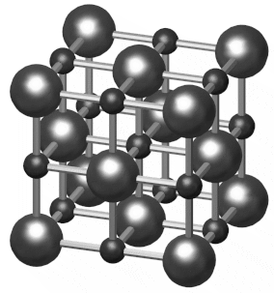
ÍNDICES DE MILLER
http://www.las.inpe.br/~cesar/Infrared/materiais.htm
Como os cristais possuem formas geométricas bem definidas é possível adotar-se eixos coordenados para especificar a orientação cristalina do material.
No caso do NaCl, podemos adotar como eixos coordenados, x, y, z, as arestas do cubo. Desta forma pode-se estabelecer que a direção cristalina (100), representa a direção perpendicular à face do cubo e a direção (111), representa a direção da diagonal maior do cubo. Esta forma de indicar as direções em um cristal deve respeitar algumas regras e os índices numéricos são chamados de índices de Miller.

Slide 32
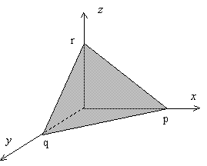
Além de facilitar o estudo do material e suas propriedades, esta indexação tem grande importância prática.
No processamento de semicondutores, como o Silício, para a confecção de dispositivos eletrônicos, o conhecimento da direção cristalina do material é muito importante. Os processos de fabricação dependem de procedimentos físico-químicos cujo comportamento ou eficiência, variam com a orientação do cristal. Quando um fabricante de microprocessadores precisa comprar sua matéria prima, ou seja, lâminas de Silício, ele precisa especificar a direção cristalina dessas lâminas, caso contrário sua produção de "chips" pode ser seriamente comprometida.
Os planos cristalinos de um cristal são caracterizados pelos índices de Miller.
Os índices de Miller são definidos como os menores inteiros possíveis, os quais têm a mesma razão que o inverso das intersecções de um dado plano com um conjunto de eixos definidos pelos vetores unitários do cristal.
As intersecções entre o plano e os eixos ocorrem em p, q e r.

Slide 33
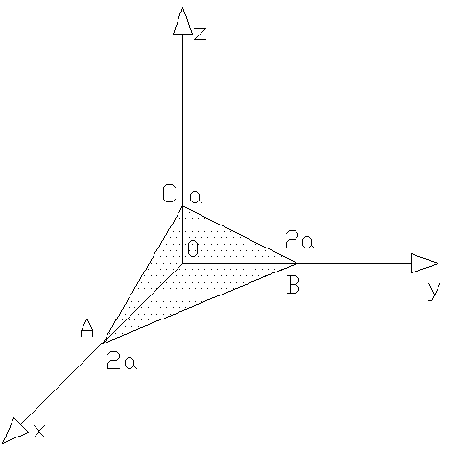
Procedimento prático:
Determinar as intersecções do plano com os eixos cristalográficos x, y, z do cubo unitário;
Obter os inversos destas interseções;
Reduzir os resultados a números inteiros com a mesma relação entre si = índice de Miller (hkl).
Ex.: 2 x ½ = 1; 2 x ½ = 1; 2 x 1 = 2 ⇒ plano (1,1,2) ou (112)

